Slide 1
竹子
以竹为景 弘扬文化

Slide 2
竹子定义与分类
竹子的形态特征
竹子的生长环境及分布
竹子在文化与经济中的价值

Slide 3
竹子定义与分类
竹子是一种属于禾本科的多年生常绿植物，具有木质化的地上茎和地下茎。
根据竹子的地下茎的生长情况，可分为散生型、丛生型和混生型三大类。
全球竹种资源丰富，约有1200多种，广泛分布于亚洲、非洲和拉丁美洲的热带及亚热带地区。

Slide 4
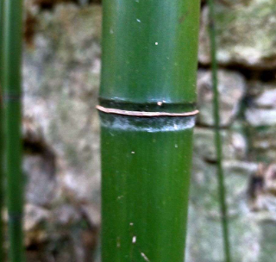

竹子的形态特征
竹子的茎秆通常高大挺拔，呈圆柱形，有节，多中空。不同种类的竹子茎秆的颜色、粗细、高度等有所不同。
竹子的叶片通常呈披针形或线状披针形，叶色翠绿，质地较薄。
部分竹子种类会开花结果，但大多数种类的花并不常见。竹子的果实通常为颖果，内含种子。

Slide 5
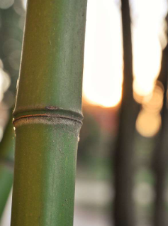
竹子的生长环境及分布
竹子喜欢温暖湿润的气候，对土壤的要求不高，但排水良好的土壤更有利于其生长。竹子在生长过程中需要充足的阳光和水分。
竹子广泛分布于亚洲、非洲、拉丁美洲等热带和亚热带地区。在中国，竹子主要分布在南方各省，如浙江、福建、广东等。

Slide 6

竹子在文化与经济中的价值
竹子在中国传统文化中具有重要地位，被誉为“君子”的象征。竹子的坚韧、挺拔、有节等特点被赋予了崇高的精神内涵，成为诗词歌赋的常见题材。
竹子是一种重要的经济作物，具有广泛的用途。竹材可用于建筑、家具、工艺品等领域；竹笋是美味的食材；竹叶可入药或制成茶叶等。此外，竹子在生态保护、水土保持等方面也发挥着重要作用。

